Slide 1
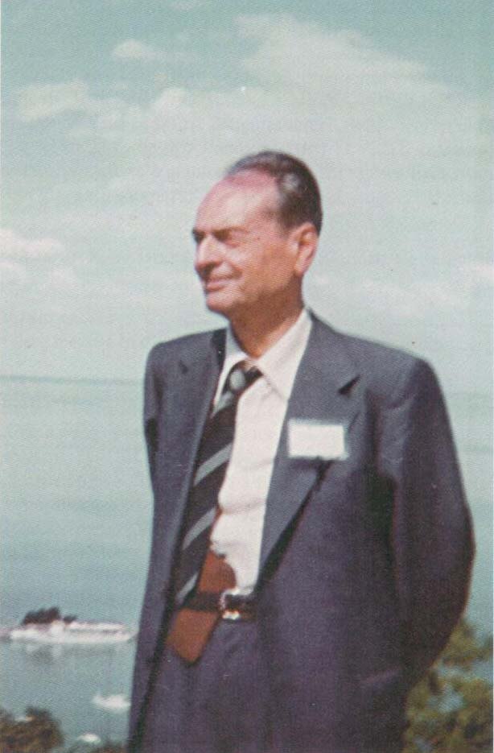
I matematici risolvono problemi . Idee, protagonisti, proposte didattiche Siracusa, 30 settembre - 2 ottobre 2016
Angelo Guerraggio
Centro PRISTEM – Università Bocconi
Quando de Finetti proponeva dei problemi

Slide 2
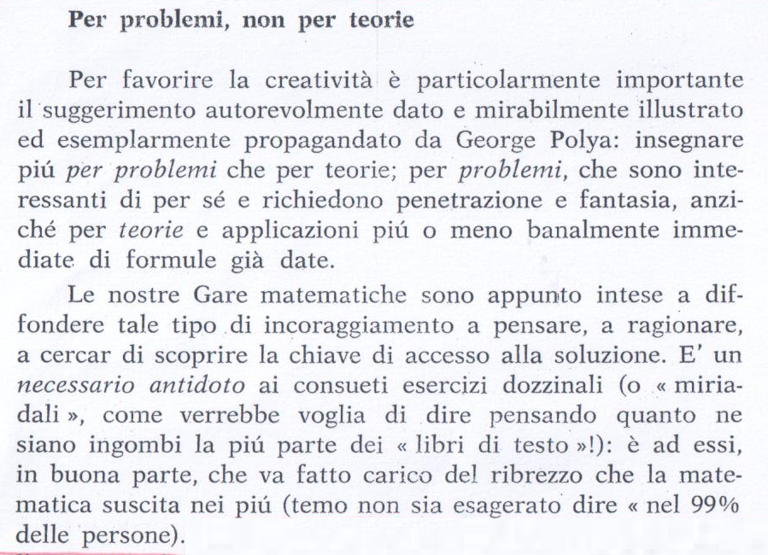
I matematici risolvono problemi . Idee, protagonisti, proposte didattiche Siracusa, 30 settembre - 2 ottobre 2016

Slide 3
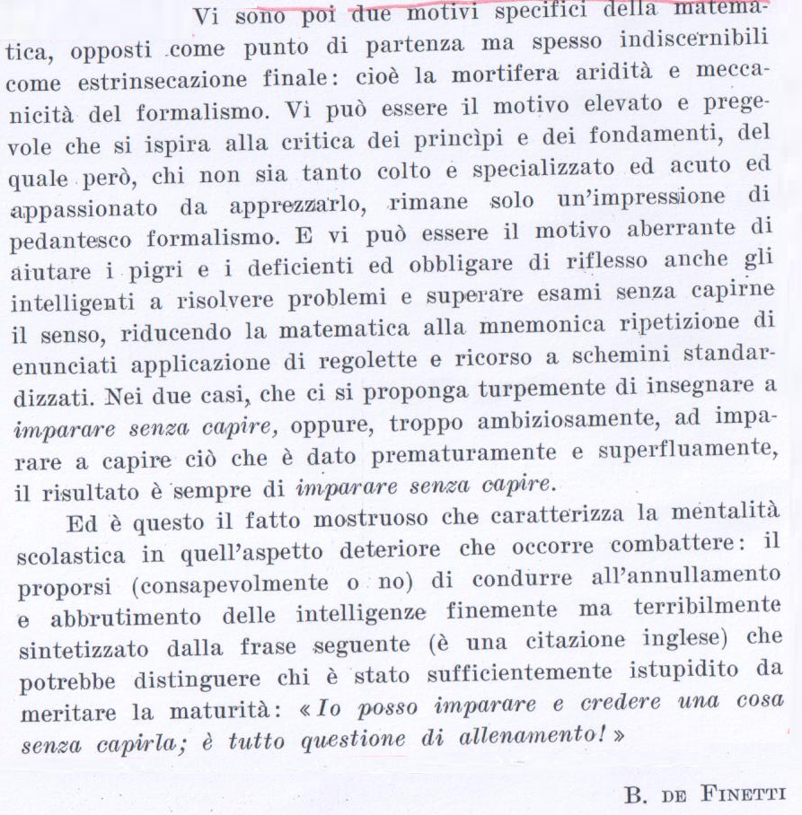
I matematici risolvono problemi . Idee, protagonisti, proposte didattiche Siracusa, 30 settembre - 2 ottobre 2016

Slide 4
I matematici risolvono problemi . Idee, protagonisti, proposte didattiche Siracusa, 30 settembre - 2 ottobre 2016

Slide 5
I matematici risolvono problemi . Idee, protagonisti, proposte didattiche Siracusa, 30 settembre - 2 ottobre 2016
Conviene ribassare il prezzo?
Supponiamo che un’impresa, che vende giornalmente 300 unità di un suo prodotto con guadagno unitario di Lire 2000, sappia che le vendite aumenterebbero di un’unità in più per
ogni 5 lire di diminuzione del prezzo (e quindi del guadagno). Conviene diminuire il prezzo? O aumentarlo? O lasciarlo immutato?

Slide 6
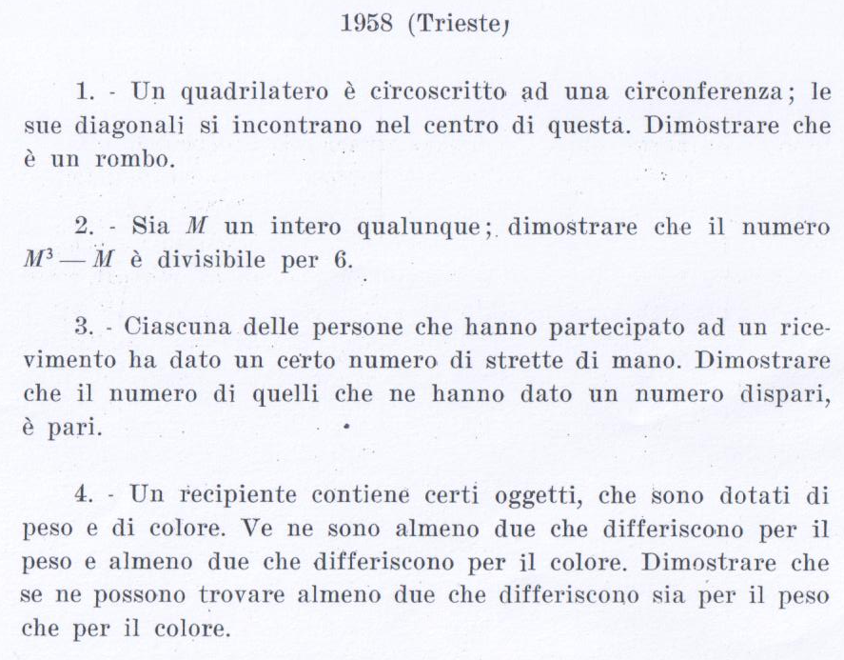
I matematici risolvono problemi . Idee, protagonisti, proposte didattiche Siracusa, 30 settembre - 2 ottobre 2016

Slide 7
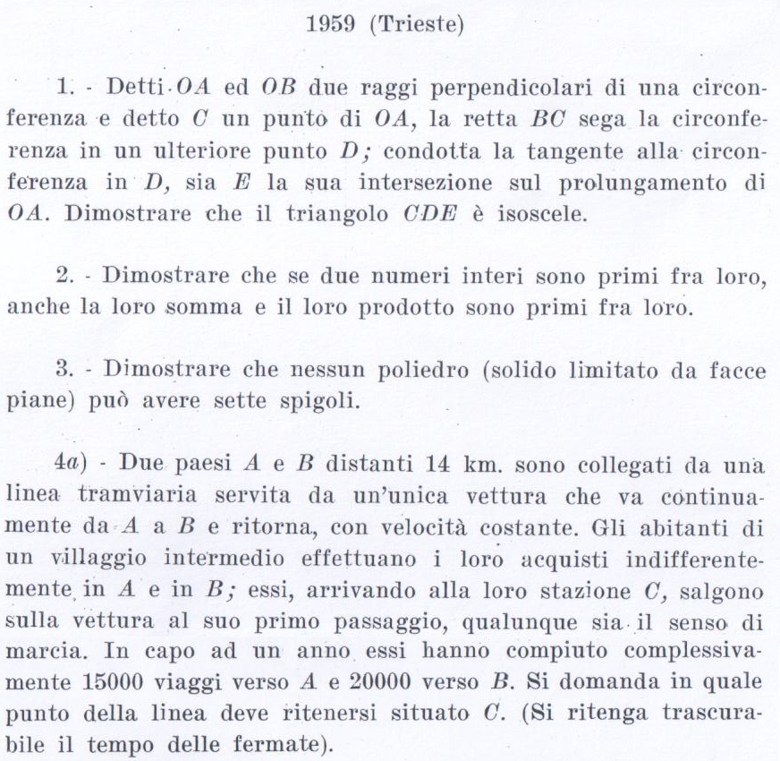
I matematici risolvono problemi . Idee, protagonisti, proposte didattiche Siracusa, 30 settembre - 2 ottobre 2016

Slide 8
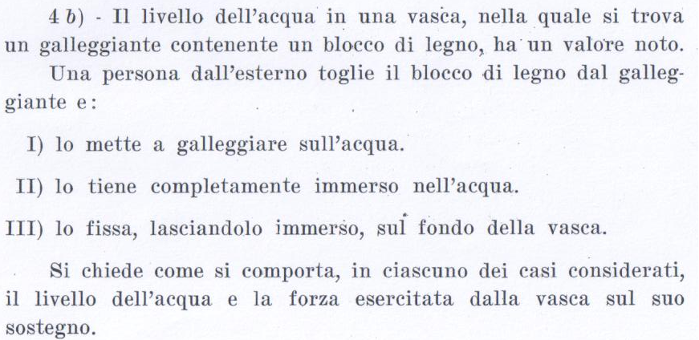
I matematici risolvono problemi . Idee, protagonisti, proposte didattiche Siracusa, 30 settembre - 2 ottobre 2016

Slide 9
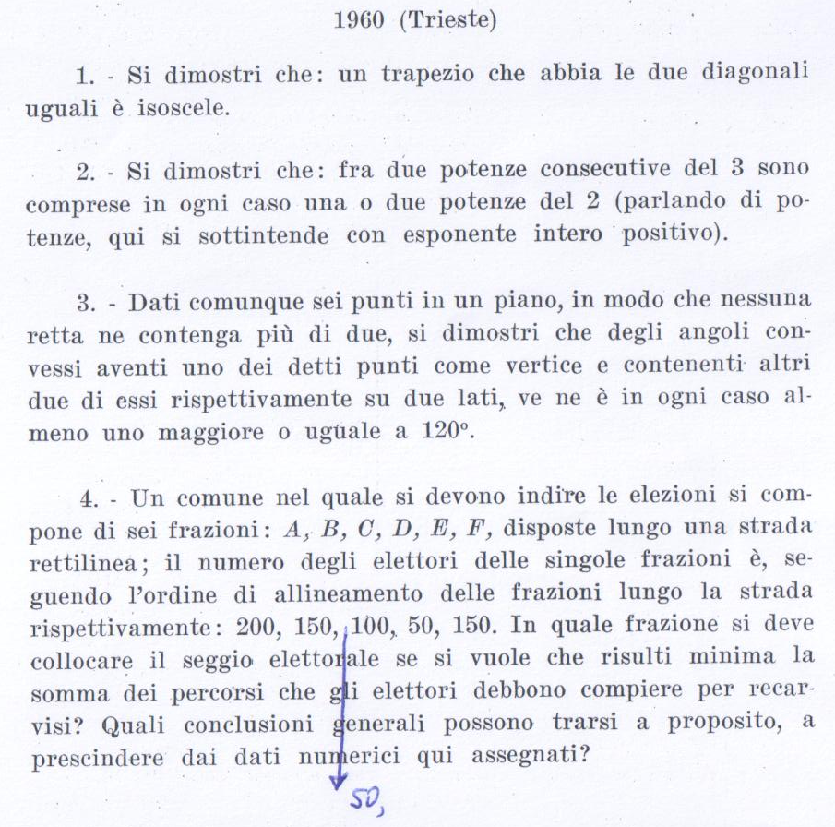
I matematici risolvono problemi . Idee, protagonisti, proposte didattiche Siracusa, 30 settembre - 2 ottobre 2016

Slide 10
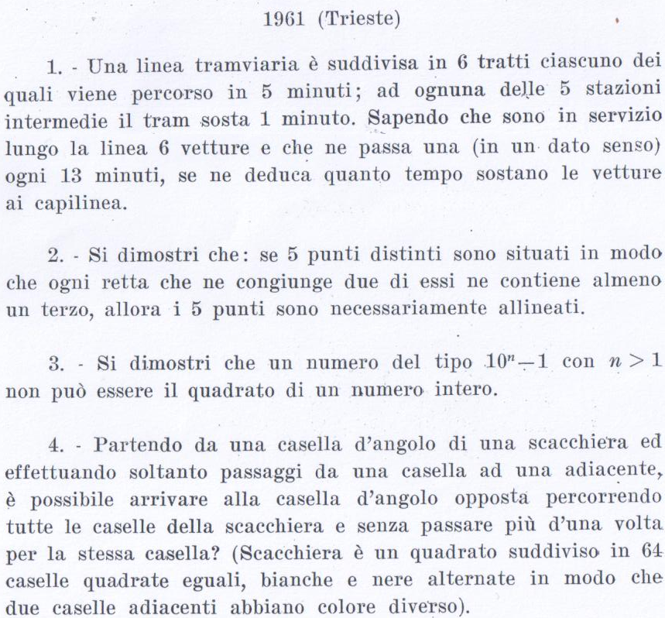
I matematici risolvono problemi . Idee, protagonisti, proposte didattiche Siracusa, 30 settembre - 2 ottobre 2016

